Slide 1


Slide 2


Slide 3



Hva er forskjellen på vær og klima?
Notes:
Ordet klima kan vi høre ganske mye. Du hører det på skolen, de voksne snakker om det hjemme, og kanskje du hører det i musikk eller på film? Klimaanlegg, klimaavtale, klimaeffekt, klimaendring, klimaforhold, klimagass, klimarapport, klimasystem, klimautslipp… Men hva er egentlig klima?
For å forstå hva klima er må vi starte med det vi kjenner til best, været. Vær er noe vi har rundt oss hele tiden når vi er ute. Regn, snø, varmt, kaldt, tørt, vått. Selv om meteorologer forteller oss hvordan de mener været vil være der vi bor, er vi ikke sikre før vi går ut døra og opplever det selv.
Bergen er en by som ligger nært havet, og dette påvirker hvordan været vil være der. Fordi temperaturen i havet ikke endrer seg så mye i løpet av et år, vil dette være med på å gi Bergen et stabilt, men vått vær. Det vil være milde vintre og kjølige somre, med mye nedbør året rundt. Bergen har derfor et temperert og nedbørrikt klima.
Klimaet er altså hvordan været er forventet å være på et sted. For eksempel er det forventet at været er varmere om sommeren enn om vinteren. Og det er forventet av klimaet på vestlandet er våtere enn klimaet på østlandet. Det hadde vært litt rart å dra til Spania om sommeren og tatt med seg hele vintergarderoben. Grunnen til at vi ikke gjør nettopp det er fordi vi vet at klimaet der er varmere enn i Norge.
Kort fortalt kan vi si at klima = vær over tid.

Slide 4

Drivhuseffekten
Notes:
Drivhuseffekten er noe som alle planeter med en atmosfære har. Atmosfære er et lag rundt planeten med ulike gasser. De gassene vi har mest av i atmosfæren til jorda er nitrogen og oksygen.
Atmosfæren til jorda hjelper til med å holde på varmen fra sola, slik at vi mennesker, dyr og planter kan leve. Uten atmosfæren hadde ikke vi vært her. I tillegg til nitrogen og oksygen har vi mange andre gasser i atmosfæren. Noen av disse kaller vi klimagasser, fordi de sørger for at vi har et stabilt klima.
Atmosfæren fungerer akkurat slik klærne våre gjør. Klærne våre holder oss varme, akkurat som atmosfæren gjør med jorden. Det er tross alt ganske kaldt ute i verdensrommet (-273℃), og jordkloden vil ikke fryse den heller.
Grunnen til at vi kaller dette for drivhuseffekten er fordi det fungerer nesten på samme måte som et drivhus. I et drivhus er det glasset som hjelper til med å holde på varmen fra sola, slik at plantene trives ekstra godt.

Slide 5





CO₂
Viktig og skummel
Notes:
CO₂ er en usynlig gass. Vi kan ikke se den. Karbondioksid er det egentlige navnet til gassen, men det er lettere å bruke den kjemiske formelen. Gassen består av mange molekyler, og hvert molekyl er satt sammen av et karbonatom (C) og to oksygenatomer (O₂).
Gassen CO₂ finnes naturlig i atmosfæren til jorda, og er viktig for både klimaet og oss. Den har fått et dårlig rykte, og det fortjener den ikke. Plantene trenger karbonet (C) i gassen for å vokse seg grønne og store. Til gjengjeld slipper de oksygengassen (O₂) tilbake til oss.
Problemet med CO₂ er at det har blitt for mye av den. Vi mennesker gjør ting med naturen slik at det produseres mer CO₂-gass enn det plantene klarer å arbeide med. Dette gjør at atmosfæren holder mer og mer på varmen fra sola. Med mer CO₂ i atmosfæren, jo mer “klær” tar jordkloden på seg. Og er det noe gøy å ha på seg mer klær når det blir varmere?

Slide 6


Slide 7
KLIMAENDRING
Naturen oppfører seg annerledes
Notes:
Klimaendring er en forandring i hvordan været oppfører seg over tid. Skulle for eksempel snøen slutte å komme om vintrene i Norge, kan vi trygt si at det har vært en klimaendring. Det kan vi også si dersom det skulle begynne å regne mye og vokse gress og planter i hele Saharaørkenen.
Rundt omkring i verden ser vi nå en del endringer i klimaet, også her i Norge. Dette snakkes det mye om i verden i dag, og det er kanskje ikke så rart. All matproduksjon i verden i dag er tilpasset klimaet. Bønder har dyrket åkre der de vet de har tilgang til passe mengde sol og vann. Fiskere har bosatt seg der de vet de har enkel tilgang til fisk.
Mennesker har tilpasset hjemmene sine, klærne sine, og aktivitetene sine etter klimaet. I Norge har mange vintersportsutstyr og vinterklær, det er det ikke mange som har i Spania.
Nå har klimaet begynt å endre seg, mer og kraftigere enn før. Dette vil få store konsekvenser for alle mennesker i verden. Vi kan derfor se etter ting som endrer seg i naturen for å finne ut om det har vært en klimaendring. Nye planter og dyr, annerledes oppførsel på trekkfugler, mer eller mindre vann enn normalt.

Slide 8

Hvordan vil klimaendringer påvirke oss?
Notes:
Temperaturen vil gå opp. Mange tenker sikkert at det blir deilig med varmere vær her i Norge. Men det er ikke bare det som vil skje. Isen på polene vil smelte mer, havet vil stige, og dette skaper mer regn mange steder. Andre steder vil det bli mere tørke.
Dette vil skape store utfordringer for matproduksjonen i verden, ikke bare her i Norge. Vi mennesker vil ha behov for å tenke nytt. Både for hvordan vi produserer mat, og for hvor vi gjør det. Vi har allerede sett økning av ekstremvær flere steder i verden, og Norge er ikke skjermet for dette. Store nedbørsmengder, flom og oversvømmelser, ras og tørkeperioder har vært mye omtalt i media de siste årene. I Oslo har innbyggerne de seneste årene fått beskjed om å kutte ned på vannbruken da det har vært lite nedbør. Et av tipsene innbyggerne fikk var å pusse tenner og tisse mens man var i dusjen.
En annen grunn til bekymring er det som skjer ellers i naturen. Vekstsesongen har blitt lengre, flere arter flytter på seg, og trekkfugler kommer tidligere tilbake. Dette gjør at fremmede arter kan få lettere innpass. Havet blir varmere. Varmere vann har plass til mer CO₂ enn kaldt vann. Den naturlige ph-verdien til vannet blir surere, jo mer CO₂ det er i vannet. Og dette er ikke bra for dyr og planter som lever i havet. De trenger oksygen for å leve de også.

Slide 9


Hva skaper klimaendringer?
Notes:
Naturkatastrofer som vulkanutbrudd kan skape klimaendringer. Dette skjer heldigvis ikke hele tiden, og derfor har naturen en sjanse til å hente seg inn igjen og få et balansert klima.
Det er verre med oss mennesker. Olje, kull og gass (fossile brensler) er den største faktoren til økt utslipp av klimagasser. Vi blir flere og flere mennesker, og dette skaper mer produksjon av ting, og mer behov for energi (strøm). Fabrikker, transport og ødeleggelse av skog (spesielt regnskog) gjør at utslippene av klimagasser øker kraftig.
Det er det menneskeskapte klimagassutslippet som gir kloden problemer med å håndtere situasjonen. Det naturlige utslippet av klimagasser er i ubalanse.

Slide 10

FNs bærekraftsmål
13 - Stoppe klimaendringene
Notes:
Det er en stor økning av klimagasser i atmosfæren i dag, og det øker mer og hurtigere enn noen gang tidligere. Man kan se effekten av dette over hele verden. Det er derfor det er viktig å gjøre noe med dette uansett hvor du bor eller kommer fra.
Klimaendringene er noe som skjer globalt, altså over hele verden. Klima vet ikke hva landegrenser er. Gjennomsnittstemperaturen på jorden har steget, havet stiger, det er mer tørke og ekstremvær.
Dessverre er det de fattigste landene som blir rammet hardest. Mange land gjør mye, og har tenkt å gjøre mer. Men det går ikke fort nok. Skal vi klare å stoppe klimaendringene må ting gjøres nå, og det må skje raskt.
FN har som mål at vi skal stoppe klimaendringene. Medlemslandene har mye press på seg for at dette skal skje. Det FN jobber for er at alle land skal få den hjelpen de trenger for å beskytte seg mot naturkatastrofer og forebygge farer i å oppstå. FN skal også gjøre det enklere for alle mennesker å gjøre noe med dette. Den viktigste jobben FN gjør er å få politikerne i medlemslandene til å innføre regler og tiltak for å stoppe klimaendringene.

Slide 11



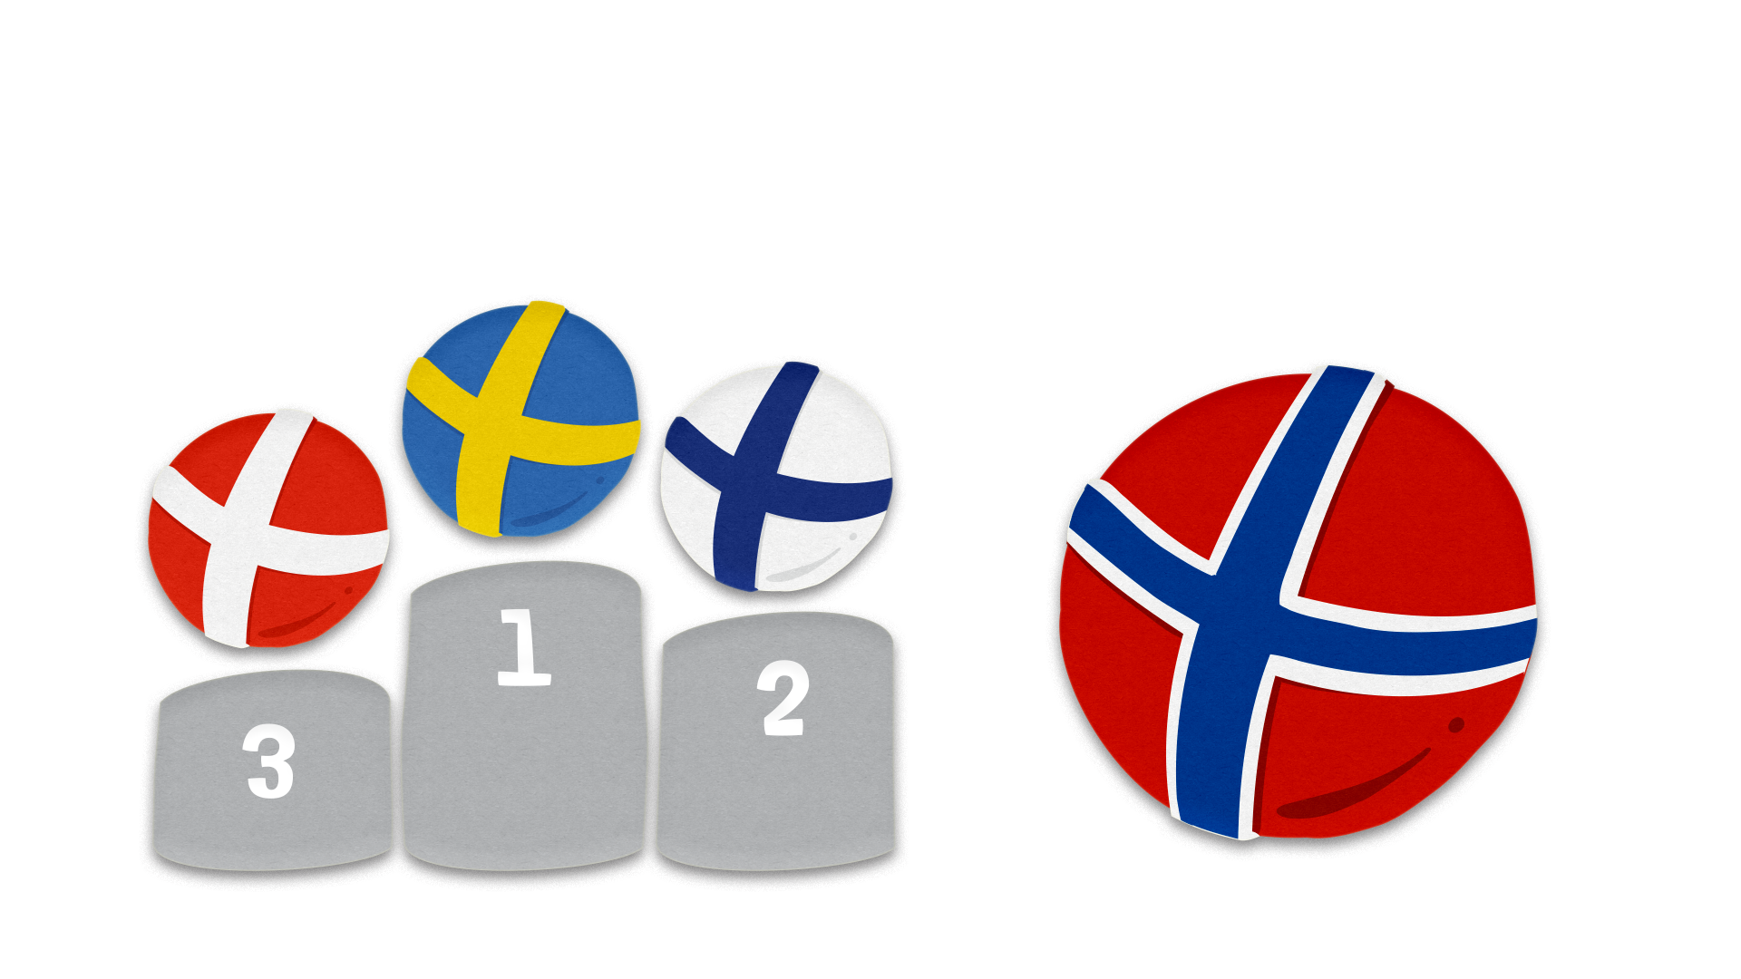
Er vi flinke nok i Norge?
Er vi flinke nok i Norge?
Notes:
Vi kan vel starte med å si nei! Dersom alle mennesker i verden hadde brukt like mye som oss i Norge måtte vi hatt 3,4 jordkloder for å ha nok. En jordklode hadde blitt for lite.
I Norge er produksjon av olje og gass den største kilden til klimagassutslipp. Vi bruker ikke så mye av det selv, men vi selger og sender til mange andre land som bruker det. På en måte kan vi da si at Norge har skylden for ganske store mengder utslipp av klimagasser i verden. Industri og transport er de neste store årsakene til klimagassutslipp i Norge.
Noe bra gjør vi. Norge har økt avgiftene på CO₂, som betyr at man betaler for hvor mye CO₂ man slipper ut. En fabrikk som slipper ut mye klimagasser må for eksempel betale mer enn en fabrikk med lite utslipp. Det er også blitt billigere å reise med klimavennlige transportmidler, som tog og el-biler. Tilrettelegging av bedre kollektivtransport og flere sykkelfelt i store byer har også blitt bedre.
Dessverre er det slik at vi er altfor trege med å gå over til mer klimavennlige valg som for eksempel vindkraft og vannkraft. Norge har ikke en klar plan på hvordan de skal kutte ut produksjonen av olje og gass. Det er over 150 000 mennesker som arbeider i oljebransjen. I tillegg har vi de som arbeider i yrker som er avhengig av oljebransjen. Vi kan derfor si at antall mennesker som arbeider med oljebransjen er nærmere 350 000. Det hadde blitt vanskelig å gi disse nytt arbeid over natten.
Noe må likevel gjøres. 80% av all energi i verden kommer fra fossile kilder. Her må alle samarbeide og trekke i samme retning, og Norge bør gå foran.
Selv om Norge gjør mye for blant annet regnskogen i Amazonas, og gir mye penger til store organisasjoner for å hjelpe andre land med klimautfordringer, er det langt ifra bra nok. Norge ligger på 70.plass i verden når det gjelder klimapolitikk, og sist av landene i norden når det gjelder klima… Så nok en gang, nei, vi er ikke flinke nok i Norge!

Slide 12





Gå for klimaet!
Notes:
I 2021 kom det en viktig stortingsmelding; Nasjonal transportplan 2022-2033. I den står det svart på hvitt at Norge skal halvere utslippene av klimagasser fra transportsektoren innen år 2030. Og det er viktig, siden transport står for mye av klimagassutslippene i Norge.
Det skal lages bedre tilbud for kollektivtransport (buss, tog, trikk), og legges til rette for enda bedre gang- og sykkelveier. Selv om det er bedre å reise kollektivt, vil ikke det utgjøre så mye for utslippene. Skal det virkelig utgjøre en forskjell er det bare en god ting du kan gjøre… gå mer!
Altfor mange mennesker i Norge kjører dit de skal. Greit nok, mange trenger å kjøre fordi de bor langt unna arbeid eller skole. Men de aller fleste av oss bor i tettbygde strøk, og har ikke lange avstander mellom stedene vi bruker mest.
Vi må gjøre noe nå! Det går ikke fort nok! Vi vil ikke klare å nå målet uten å gjøre en innsats med en gang!
Det er en ting du kan begynne å gjøre med en gang: gå for klimaet!

Slide 13


